Slide 1
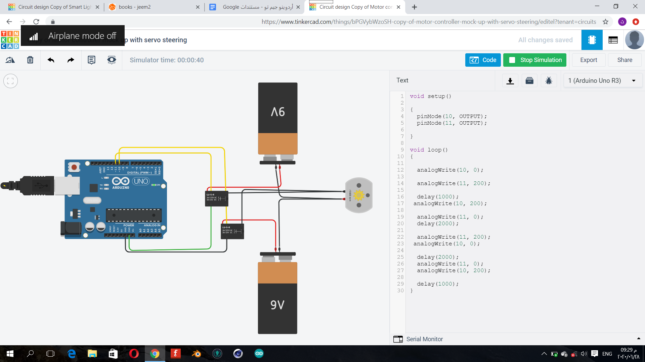
TASK1and 2
بالتعاون مع ثائر عيسى

